Slide 1
Reconstituer des parcours de vie à partir de l'EDP
Les difficultés du passage à l'Enquête Annuelle du Recensement
Guillaume Le Roux
Journée Big Stat 16/11/2021

Slide 2
Intérêts de recherche
Etudier les relations entre trajectoires géographiques et trajectoires sociales
Analyser les parcours résidentiels et les inégalités spatiales selon les générations
Etudier les liens entre parcours et recomposition socio-démo des territoires
Quels apports de l’EDP ?

Slide 3
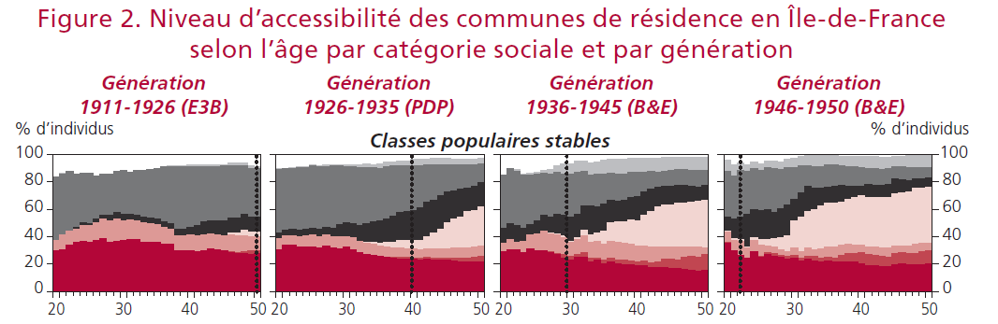
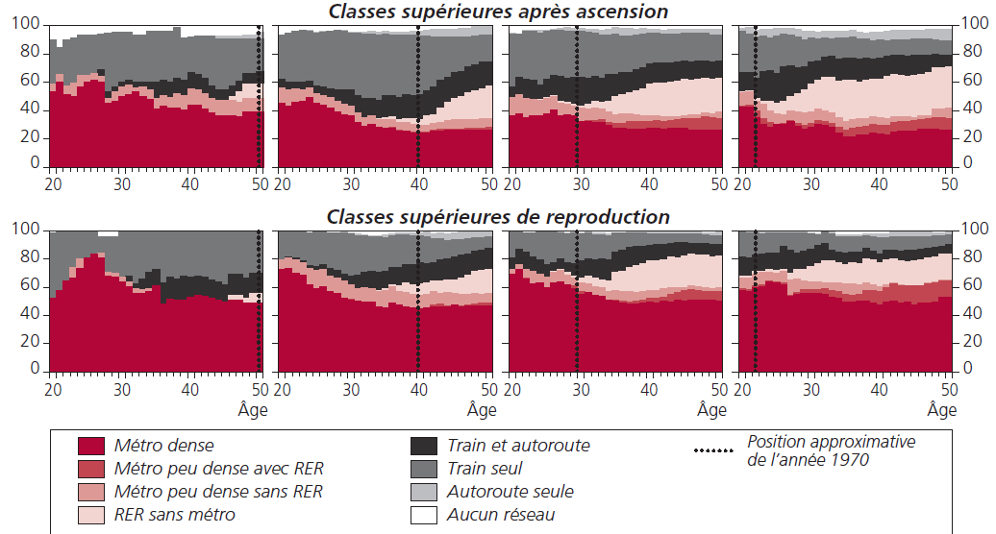
Exemple :
Extrait de Le Roux et al (2020), Population

Slide 4
Pourquoi l’EDP ?
Des éléments des trajectoires géographiques, résidentielles, socio-professionnelles, familiales
Très grands échantillons
France entière
Actualité de l’échantillon
Entrées/sorties d’un territoire

Slide 5
Objectifs méthodologiques
Reconstituer des parcours de générations à partir de l’EDP
Décrire ces parcours pour des générations et des champs géographiques choisis (et être représentatif)
Des difficultés liées au passage à l’EAR

Slide 6
Des enquêtes biographiques à l’EDP
Trajectoires …
Géo
Résid
Pro
Recensements
1968
Livry-Garg.
HLM
Ouvrier
1975
Livry-Garg
Maison, acces
Petit indép.
1982
Livry-Garg
Maison, acces
Petit indép.
1990
Livry-Garg
Maison, acces
Petit indép.
1999
Livry-Garg
Maison, prop.
Retraite

Slide 7
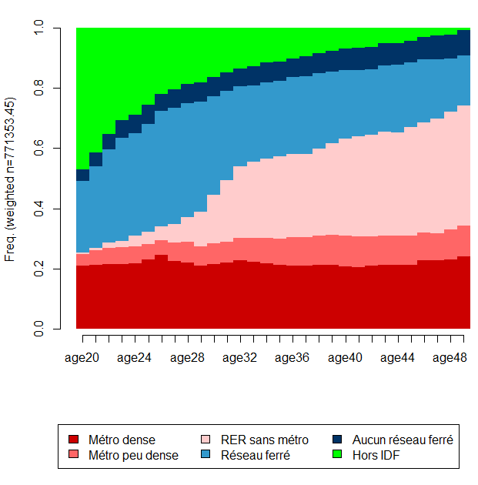
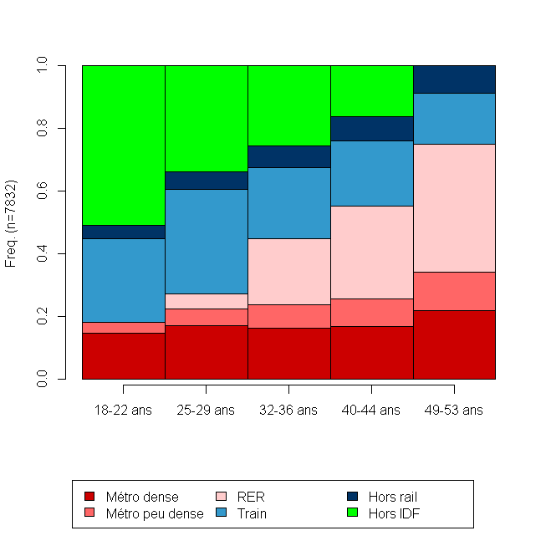
Evaluation sur la génération 1946-1950
Trajectoires issues
de Biographie et Entourage
(agglomération parisienne, 2001)
Trajectoires reconstituées à partir de
l’EDP – recensements 1968 à 1999
(agglomération parisienne, 1999)

Slide 8
Le passage à l’EAR
Depuis 2006, enquête annuelle sur un échantillon :
  8 % des ménages dans les communes de 10 000 hab et plus
  exhaustif pour 1/5 de communes de moins de 10 000 hab
Résultats produits sur 5 vagues ramenées à la date médiane
  40 % des ménages dans les communes de 10 000 hab et plus
  100% des communes de moins de 10 000 hab

Slide 9
Conséquences pour l’EDP
Perte d’effectif observé
Variabilité individuelle des dates d’observation
Impossibilité de travailler sur les migrations internationales
RP |  | EAR
1990 | 1999 | 2006 | 2007 | 2008 | 2009 | 2010 | 2011 | 2012 | 2013 | 2014 | 2015
X | X | X |  | X | X |  | X |  |  | X | X
X | X
X
X | X | X |  |  |  |  | X
X | X | X
Hypermobile 1
Hypermobile 2
Départ à l’étranger en 1992
Immobile petite commune
Immobile grande commune

Slide 10
Solutions proposées par l’INSEE
Perte d’effectif observé
> Echantillon x 4 depuis 2008 mais … pas d’info antérieure
Variabilité individuelle des dates d’observation
> Pondérations transversales et longitudinales N/N+5 et N/N+10
Impossibilité de travailler sur les migrations internationales
> Aucune
RP |  | EAR
1990 | 1999 | 2006 | 2007 | 2008 | 2009 | 2010 | 2011 | 2012 | 2013 | 2014 | 2015
X | X | X |  | X | X |  | X |  |  | X | X
X | X
X
X | X | X |  |  |  |  | X
X | X | X
Hypermobile 1
Hypermobile 2
Pond N/N+5
Départ à l’étranger en 1992
Immobile petite commune
Immobile grande commune

Slide 11
Conséquences pour la reconstitution des parcours individuels après 2006
Choix d’ajouter des dates d’observation tous les 5 ou 10 ans mais 1 vague ou 5 vagues ?
  1 vague : réduction d‘effectif + biais géographique
  5 vagues : variabilité des âges d’obs pour une cohorte donnée
RP |  | EAR
1990 | 1999 | 2006 | 2007 | 2008 | 2009 | 2010 | 2011 | 2012 | 2013 | 2014 | 2015
X | X | X |  | X | X |  | X |  |  | X | X
X | X
X
X | X | X |  |  |  |  | X
X | X | X
Hypermobile 1
Hypermobile 2
Départ à l’étranger en 1992
Immobile petite commune
Immobile grande commune

Slide 12
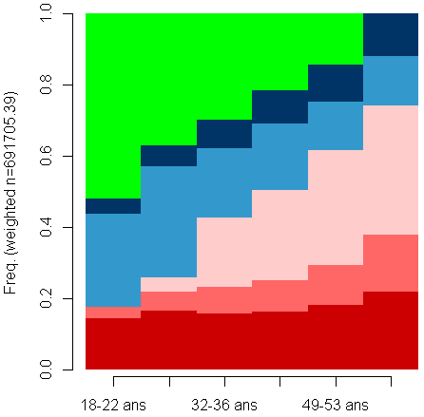
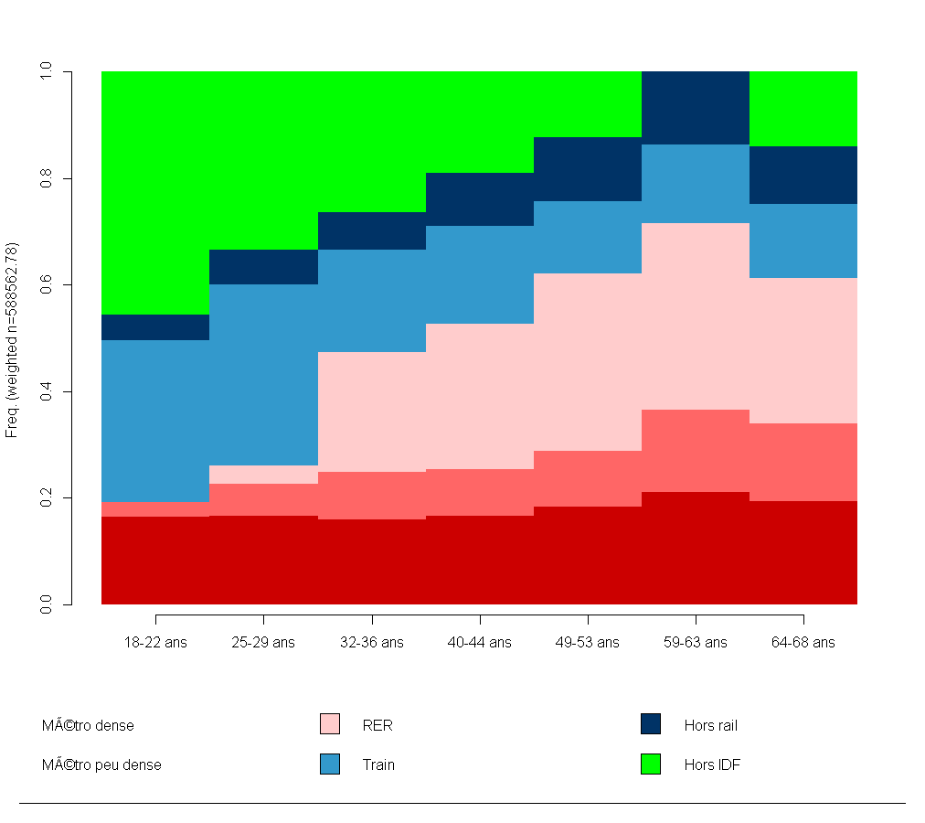
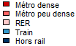
Test sur sous-échantillon
Génération 1946-1950 résidant en Ile-de-France en 2009 (effectif = 7832 en 1999)
 | Dates d’observation de la trajectoire dans les EAR
 | 2009 | 2009 et 2014
1 vague EAR | Effectif : 689 Pondération : Transversale + calage 2009 | Effectif : 326 Pondération: Longitudinale n/n+5 + calage 2009
5 vagues EAR | Effectif : 3223 Pondération : Transversale / 5 + calage 2009 | Effectif : 1593 Pondération : Longitudinale n/n+5 /5 + calage 2009
Importance du calage sur marges : éviter les biais, notamment étrangers et natifs des DOM TOM
2009 5 vagues calage construit sur RP2009 | 2009 et 2014 5 vagues calage construit

Slide 13
Conclusions par rapport au passage à l’EAR
Compléter les parcours à partir 2006 : possible mais complexe
Des pondérations à adapter pour limiter les biais
La recherche sur les migrations internationales limitée
Ajouter jusqu’à 2 dates d’observation à partir de 2006 mais pas plus : quel avenir ?
Un panel dorénavant plus adapté à l’étude de transitions que de trajectoires individuelles
Une source tout de même précieuse !

